Slide 1
Brabantse OpleidingsSchool
Rechten en plichten starters 31 maart 2025
Cindy Bosma & Sabijn Vijlbrief

Slide 2
Programma
Welkom
Doelstelling bijeenkomst
Toelichting CAO
Inductie
Vragen/inbreng casuïstiek
Extra informatie

Slide 3
Welkom
Wie zijn wij?
- Cindy Bosma
- Sabijn Vijlbrief
Aanleiding van deze bijeenkomst
Werkwijze bijeenkomst

Slide 4
Doelstelling
Inzicht krijgen in de basisrechten en -plichten van docenten.
Bewustwording creëren over de juridische kaders in het onderwijs.

Slide 5
Toelichting CAO
Huidige CAO: waar kun je die vinden?
Nieuwe CAO

Slide 6
Baan/taakomvang: normjaartaak

Slide 7
CAO 2023 - 2024
Taakbeleid
Reductie starter
Contracten
Salaris en onderhandeling (13e maand/vakantiegeld)
Inschaling en carrièreperspectief
Verlofregelingen
Professionalisering
Recht op begeleiding: inductie

Slide 8
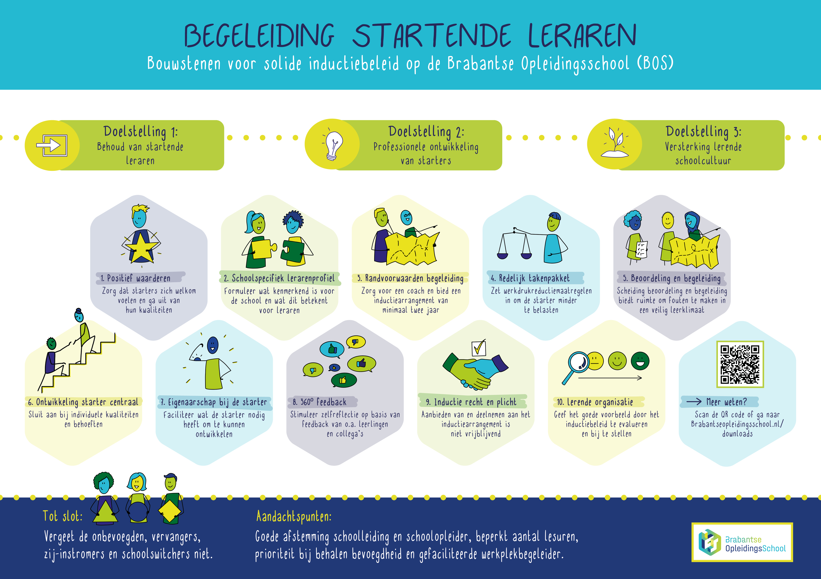

Slide 9
Vragen/casuïstiek

Slide 10
Waar kun je informatie vinden?
CAO VO 2023-2024 - Collectieve arbeidsovereenkomst voor het voortgezet onderwijs
VO-raad
Home pagina | MBO Raad
AOb - Algemene Onderwijsbond

